Slide 1
4.1 控制器的组成及指令的执行
一、控制器的功能
二、控制器的组成
三、指令周期
四、指令的执行过程

Slide 2
一、控制器的功能
1、取指令：从内存取出指令（码）送CPU。
2、分析指令：对指令码进行分析译码，判断其功能、操作数寻址方式等。
3、执行指令：根据指令分析的结果，执行计算操作数地址、取操作数、运算等操作。
4、中断处理和响应特殊请求。
计算机工作的过程，就是循环往复的取指令、分析指令、执行指令的过程。

Slide 3
二、控制器的组成
1．程序计数器（PC）：存放指令的地址（当前指令或者下一条指令地址）；
当指令顺序执行时，由PC+1产生下一条指令的地址；
当遇到转移指令时，转移地址→PC作为下一条指令的地址。
2．指令寄存器（IR）：存放当前指令的指令码
3．指令译码器：对指令寄存器中的指令操作码字段进行译码。
译码器的输出信号送入操作控制信号形成部件，产生该指令所需要的有一定时序关系的操作控制信号序列

Slide 4
二、控制器的组成
4．时序信号产生器：负责提供时钟信号和机器周期信号，以规定每个操作的时间。
启停线路，负责控制时钟脉冲的送出与封锁，从而实现计算机的启动与停止。
5．操作控制信号形成部件：根据指令的操作码以及时序信号，产生取出指令和执行这条指令所需的各种操作控制信号，以便正确地建立数据通路，完成取出指令和执行指令的控制。
操作控制信号形成部件采用组合逻辑电路的控制器，称作硬布线控制器；采用存储逻辑的称作微程序控制器。

Slide 5
三、指令周期
指令周期：是指计算机从内存取出一条指令并完成该指令的执行所需要的时间。
不同指令的指令周期是不相同的。
一个指令周期可能由若干个机器周期组成。
机器周期：又称为CPU周期，用于完成1次内存的操作（读或写访问）或者1次ALU的运算，或者1次总线传送
一般规定为CPU与内存交换1次信息（读或写内存）所需要的时间。
一个机器周期的功能需要多个时钟周期完成。
时钟周期：又称为节拍周期，是指CPU执行一个微操作命令（即控制信号）的最小时间单位，也即T周期。

Slide 6
四、指令的执行过程
（一）指令执行过程概述
（二）典型指令的执行过程
（三）计算机的工作过程

Slide 7
指令周期、机器周期、时钟周期的关系

Slide 8
（一）指令执行过程概述
一条指令的执行过程包括取指令、执行指令两大阶段：
1、取指令
（1）送指令地址：当前指令的地址由程序计数器PC指出，PC的内容送到地址寄存器AR，同时PC的内容递增以指向下一条指令的地址；即PC→AR, PC+1
（2）读取指令：AR的输出通过地址总线送到存储器的地址端，指明指令所在的地址单元，控制器发出读控制信号，控制从存储器中读出这条指令；该指令通过数据总线送到指令寄存器IR；即RAM→ IR

Slide 9
（一）指令执行过程概述
（3）指令译码：由指令译码器对IR中的指令其进行分析译码；指令译码器首先判断该指令是什么指令，然后将判断结果信息传递给操作控制信号形成部件；即J1# 。
2、执行指令
操作控制信号形成部件根据指令译码信息和时序周期信号，发出该指令所需的所有部件的有一定时序关系的控制信号序列，完成指令的执行。
执行指令的具体操作与指令的功能有很大的关系，不同的指令，其执行指令阶段也是不同的。

Slide 10
微程序控制器
4.1 控制器的组成及指令的执行
4.2 控制方式和时序的产生
4.3 微程序控制器
4.4 微程序控制器及其微程序设计举例

Slide 11
4.3 微程序控制器
一、基本概念
二、微程序控制器的基本工作原理
三、微程序控制器的组成
四、微程序控制原理举例
五、微程序设计技术

Slide 12
一、 基本概念
微操作：指令执行时必须完成的基本操作。例如，PC→AR，PC+1→ PC，RAM→IR。
微命令：是组成微指令的最小单位，也就是控制微操作实现的控制信号。一般用于控制数据通路上门的打开/关闭，或者功能选择。
微指令：是一组微命令的集合，用于完成一个功能相对完整的操作。
微程序：微指令的有序集合，用于实现机器指令的功能。

Slide 13
一、 基本概念
控制存储器：简称控存，用于存放所有指令的微程序，其中一个存储单元存放一条微指令。一般为ROM。
微地址：微指令在控存中的地址。
微周期：指从控存中取出并执行一条微指令所需要的时间，一般与一个机器周期相当。

Slide 14
模型计算机的系统结构

Slide 15
模型计算机数据通路
1、存储器读操作：分成两步：
送地址到总线，并打入地址寄存器AR；
发送存储器读信号M-R# =0，启动存储器读操作，并将读出的数据从总线上接收至目的部件（例如某通用寄存器或者暂存器DA1、DA2）。
例如：取指令操作
PC→AR，PC+1；
发送M-R# =0 ，并RAM→IR。

Slide 16
模型计算机数据通路
2、存储器写操作：
分成两步：
送地址到总线，并打入地址寄存器AR；
送数据到总线，并发送存储器写信号M-W# =0，启动存储器写操作

Slide 17
模型计算机数据通路
3、运算器的运算操作：分成三步：
送第一个数据到总线，并打入ALU暂存器DA1/DA2
送第二个数据到总线，且打入ALU暂存器DA2/DA1
发送运算器功能选择信号S3～S0、M、Ci，控制ALU进行某种运算，并打开ALU输出三态门(ALU-B#=0)，将总线上运算结果送目的部件。

Slide 18
（三）模型计算机控制信号
序号 | 控制信号 | 功能 | 序号 | 控制信号 | 功能
1 | PC-B# | 指令地址送总线 | 8 | S3 | S3- S0选择ALU16种运算之一
2 | B-AR | 总线数据打入AR | 9 | S2
3 | PC+1 | 程序计数器+1 | 10 | S1
4 | B-PC | 总线数据打入PC | 11 | S0
5 | B-IR | 总线数据打入IR | 12 | M | 选择逻辑运算(1)和算数运算(0)
6 | M-W＃ | 存储器写 | 13 | B-DA1 | 总线数据打入暂存器DA1
7 | M-R＃ | 存储器读 | 14 | B-DA2 | 总线数据打入暂存器DA2

Slide 19
（三）模型计算机控制信号
序号 | 控制信号 | 功能 | 序号 | 控制信号 | 功能
15 | ALU-B＃ | 运算器ALU内容送总线 | 22 | R1-B＃ | R1内容送总线
16 | Ci | ALU进位输入 | 23 | R2-B＃ | R2内容送总线
17 | B-R0 | 总线数据打入R0 | 24 | R3-B＃ | R3内容送总线
18 | B-R1 | 总线数据打入R1 | 25 | I/O-W＃ | 写（输出）I/O端口
19 | B-R2 | 总线数据打入R2 | 26 | I/O-R＃ | 读（输入）I/O端口
20 | B-R3 | 总线数据打入R3 | 27 | Ai＃ | 端口地址线
21 | R0-B＃ | R0内容送总线 | 28 | J1# | 指令译码器译码

Slide 20
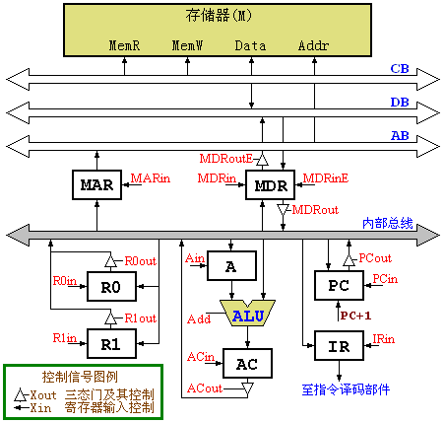
某计算机字长16位，采用16位定长指令字结构，部分数据通路结构如图。图中所有的控制信号为1时表示有效，0为无效。如控制信号MDRinE=1表示允许数据从DB打入MDR，MDRin=1表示允许数据从内总线打入MDR。假设MAR的输出一直处于使能状态。加法指令“ADD (R1)，R0”的功能为：(R0)+((R1))→((R1))，即将R0中的数据与R1内容所指主存单元的内容相加，结果写入R1内容所指的主存单元。

Slide 21
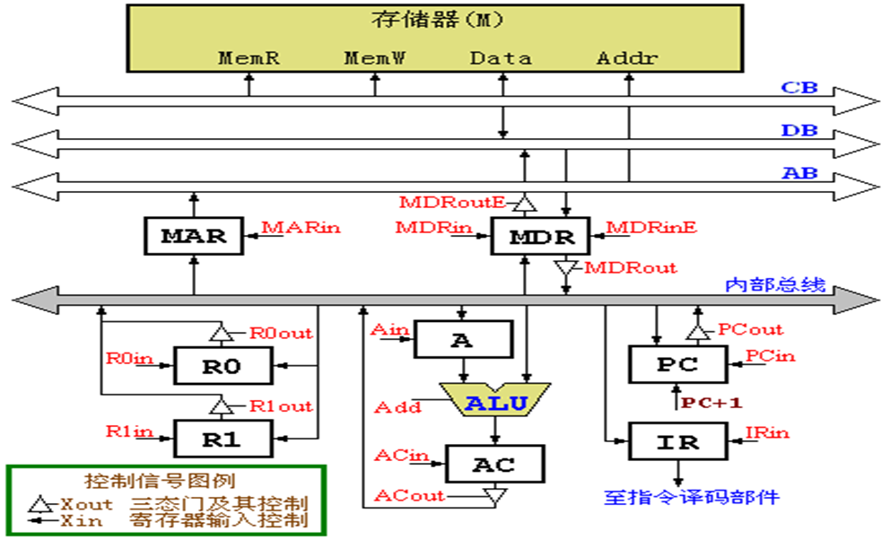
下表给出了上述指令的取指和译码阶段的每个节拍(时钟周期)的功能和有效控制信号。请按表中描述的方式，用表格列出指令执行阶段每个节拍的功能和有效控制信号。
时钟 | 功能 | 有效控制信号
C1 | MAR←(PC) | PCout, MARin
C2 | MDR←M(MAR) PC←(PC)+1 | MemR, MDRinE PC+1
C3 | IR←(MDR) | MDRout, IRin
C4 | 指令译码 | 无

Slide 22
解【分析】本题是想将R0中的数据与R1内容所指主存单元的内容相加，结果写入R1内容所指的主存单元。
对于存储器的读写，必须先将地址送到MAR，读写的数据必须经过MDR。所以要读写R1内容所指的存储器单元，则R1必须先送MAR。而读写数据则必须经过MDR。
ALU一端是寄存器A，则R0或从存储器中读出的数据，必有一个需先写入A。另一个可以是总路线上的其它寄存器，如R0、R1、MDR等。
经过同一总线，一个节拍只能传送一个数据。节拍之间，数据只能从状态元件(寄存器、存储器)到状态元件。同一个节拍，数据不能越过寄存器到下一个器件。

Slide 23
寄存器的读写要注意相关的控制信号。在MIPS设计中，寄存器输出无需控制(某些输入也无控制)，总线数据通过多路选择器选择。而在本例中，寄存器输出由三态门控制，所以必须设置寄存器输出控制信号。对于有写控制的寄存器，如果没有改写过，其内容被认为一直不变。

Slide 24
参考答案一：数据流：R1→MAR→MDR(R0→A)→(ALU)AC→MDR→Memory
C6两个操作在同一时钟周期内并行进行，是因为这两个数据传送走不同的总线。MDR走系统总线，而A走CPU内部总线。“A←(R0)”也可在C7：“AC←(MDR)+(A)”之前单列的一个时钟周期内执行。
时钟 | 功能 | 有效控制信号
C5 | MAR←(R1) | Rlout，MARin
C6 | MDR←M(MAR) | MemR，MDRinE
C7 | A←(MDR) | MDRout，Ain
C8 | AC←(A)+(R0) | R0out，Add，ACin
C9 | MDR ←(AC) | ACout，MDRin
C10 | M(MAR)←(MDR) | MDRoutE，MemW

Slide 25
参考答案二：数据流：R1→MAR→MDR→A (R0)→(ALU)AC→MDR→Memory
时钟 | 功能 | 有效控制信号
C5 | MAR←(R1) | Rlout，MARin
C6 | MDR←M(MAR) A←(R0) | MemR，MDRinE R0out，Ain
C7 | AC←(MDR)+(A) | MDRout，Add，ACin
C8 | MDR←(AC) | ACout，MDRin
C9 | M(MAR)←(MDR) | MDRouE，MemW

